Slide 1
ESAOTE

Slide 2
印象？卖点？

Slide 3
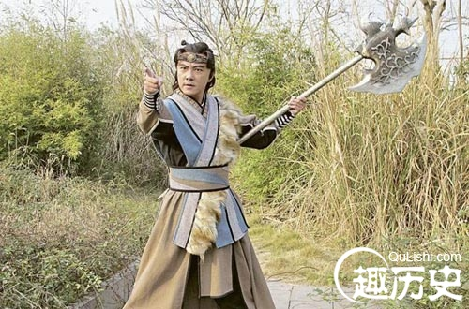
高频造影介入 专科三甲医院

Slide 4
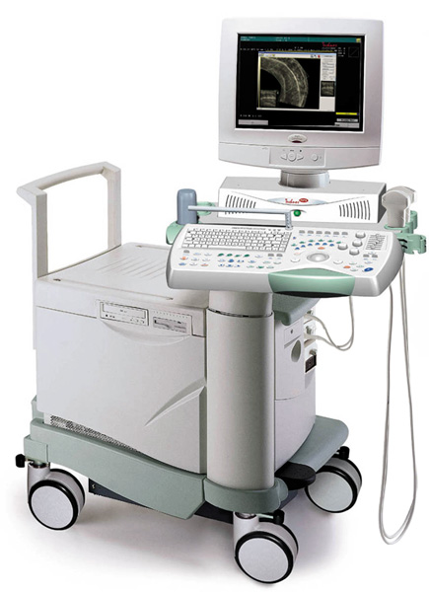
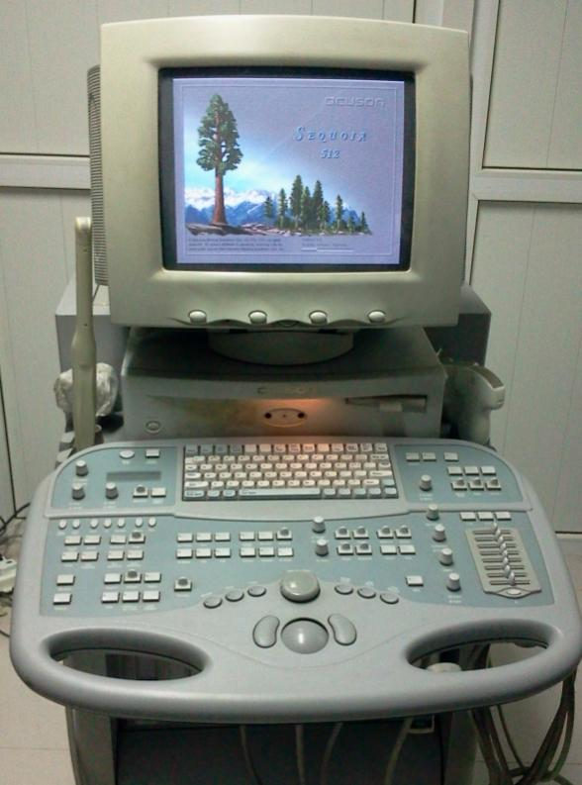
造影双雄
DC8@红杉树

Slide 5
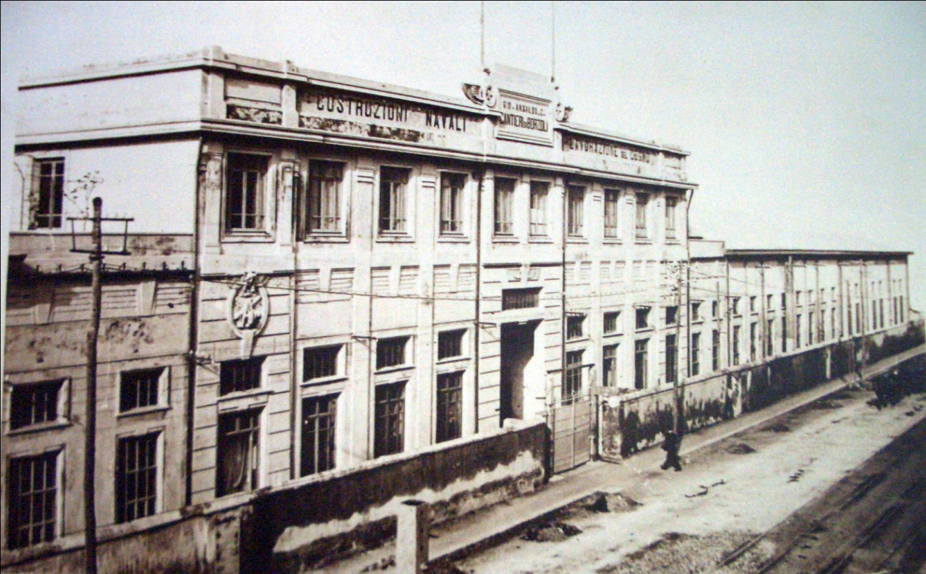
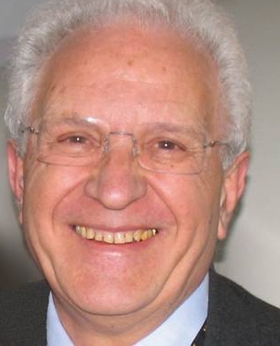
意大利百胜医疗集团
百胜创始人
卡罗.卡斯特兰诺
专业、专注
Professional / Focused
Notes:
强烈的社会责任感及人文关怀融入到百胜的各个角落，专业的产品、专业的技术、专业的服务、专注于健康领域、专注于减轻病痛、专注于降低负担
是每一个百胜人的使命和义务。

Slide 6



百胜全球分支机构
百胜服务网络覆盖全球70多个国家
在美国、德国、中国（深圳）、法国、荷兰等十多个国家设有全资子公司
在热那亚、佛罗伦萨、马斯特里赫特、以及美国设有研发中心

Slide 7

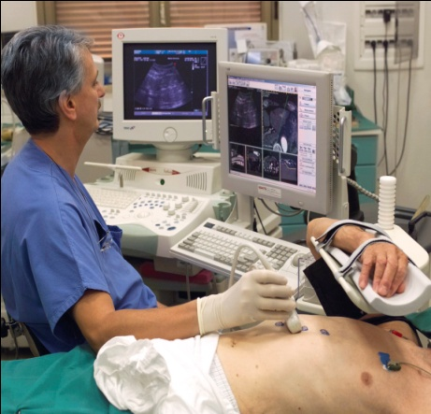
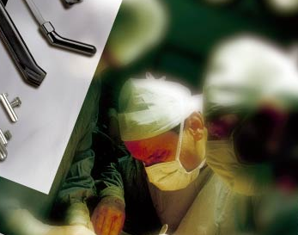
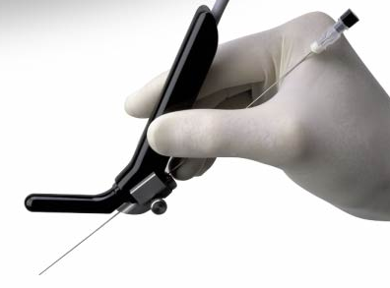
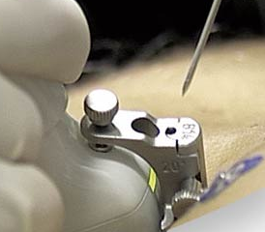
百胜集团的责任和义务
提供创新的、可靠的产品
减少病人的伤痛和社会的负担
专注于超声设备研发
专注于高效诊断、无创、微创治疗的创新

Slide 8
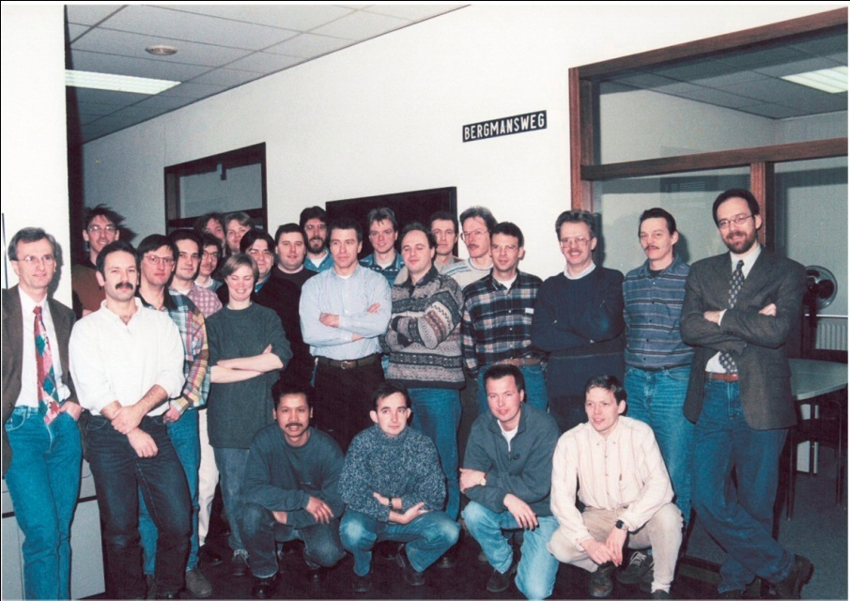
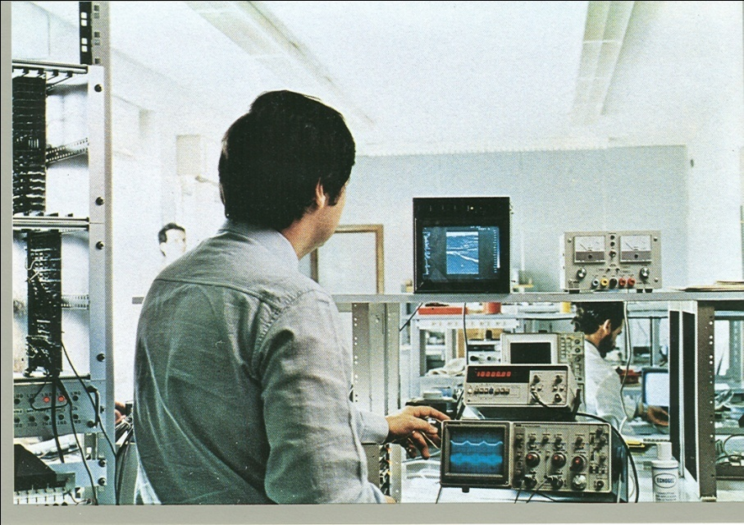
百胜专业超声设备供应商
核心业务－超声
1/5是科研技术人员
Notes:
与多家科研中心及大学广泛合作，将最新的科研成果转化实际应用，造福社会，服务大众。

Slide 9
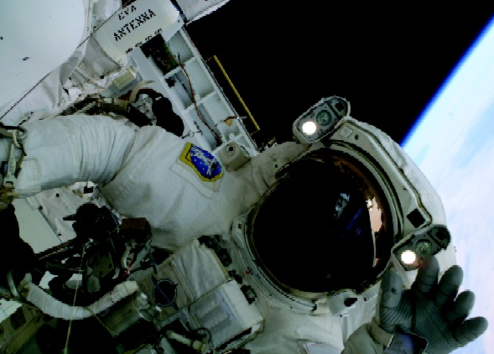
技术先进 品质卓越
世界唯一入选美国航空航天局的超声系统
通过NSAS 严格、苛刻的筛选（三次）
美国NASA’s Johnson Space Center实验室中选产品

Slide 10
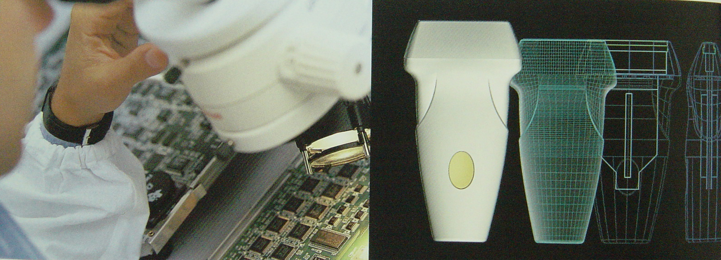
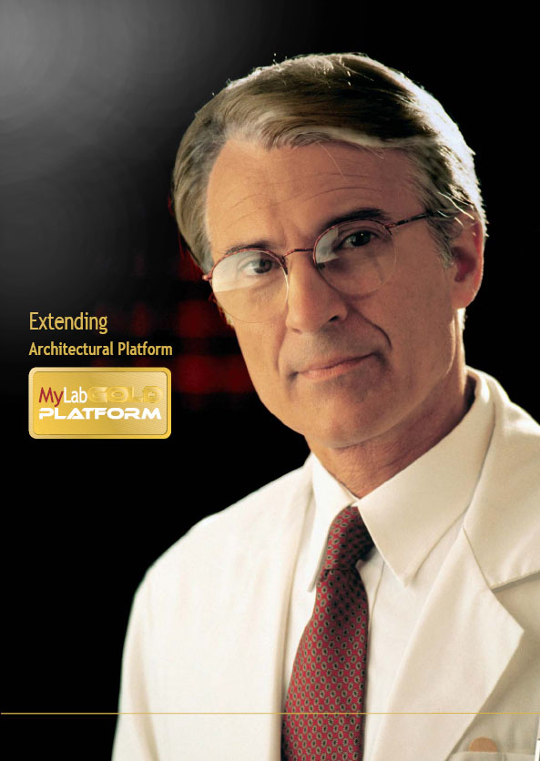
意大利百胜医疗集团
Creative in Healthcare
百胜 全球领先的超声技术研发机构
百胜 全球著名的超声产品供应商
百胜 欧洲最大的超声产品制造商
在中国已经有2000多家的百胜用户
每年有超过6000台超声设备的销售量
超过10万台超声超声设备服务于全球用户

Slide 11
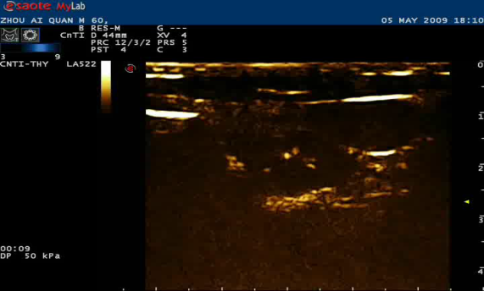
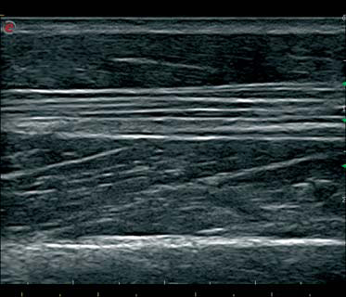

意大利百胜医疗集团
百胜 我们引领超声造影成像
百胜 我们拥有最好的高频成像
百胜 我们推动射频超声成像
QIMT
QAS/PWA
ELAXTO

Slide 12
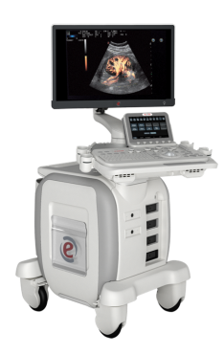

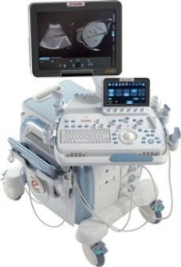





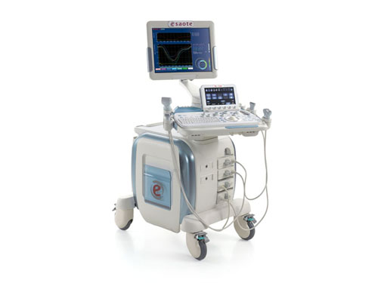
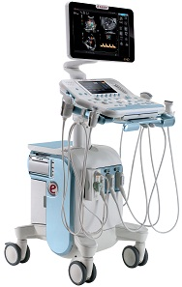

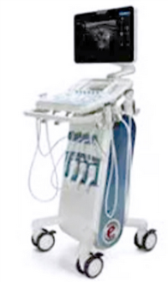

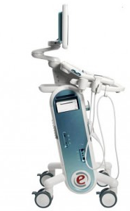
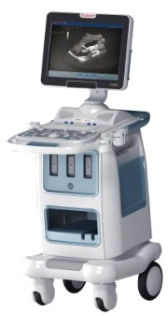
Cart-Based Product Portfolio 2016
High-End
MyLab8 EXP
(available from Summer 2016)
MyLabTwice eHD CL
MyLab8
(available from Summer 2016)
Mid-End
MyLabClassC
MyLabSeven eHD CL
MyLabSeven eHD
MyLabSix CL
Low-End
MyLabSix
MyLab40 eHD
Notes:
Twice base!... Rimangno le nuove solo

Slide 13
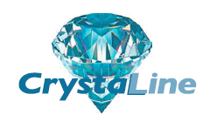


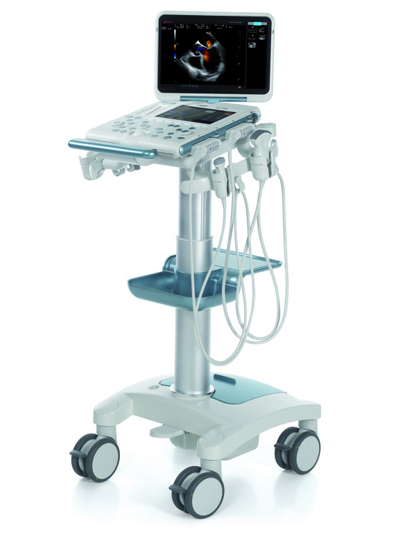









MyLab Alpha 高端便携
WiFi
&

